Slide 1


Вправа “ Кластер ”

Slide 2
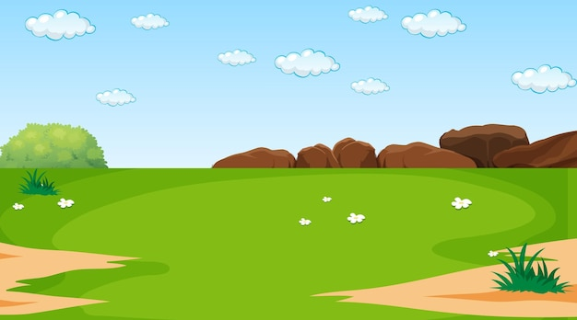
ПОГОДА
Прикмети
Цифрові технології
Жива природа
Нежива природа
Інтернет
Періодичні видання
Тварини
Рослини
Повітря
Сонце
Інтернет
Газети
Комахи
Птахи
Зорі
Роса
Мобільні телефони
Журнали
Люди
Звірі
Місяць
Звуки
Телевізор
Повідомлення
Соціальні мережі
Оголошення

Slide 3
Використані джерела :
https://ru.pngtree.com/freepng/children-bags_950746.html

